Slide 1
Inteligencia Artificial y Machine Learning en Sistemas Operativos

Slide 2
Integración de IA en el núcleo
Aceleración de tareas
Optimización de recursos
Mantenimiento preventivo
Mediante técnicas de aprendizaje automático, el sistema operativo puede acelerar tareas críticas, optimizando el uso de recursos como CPU y memoria.
La IA puede analizar patrones de uso y optimizar la asignación de recursos como CPU, memoria y almacenamiento para mejorar el rendimiento general.
Modelos de predicción de fallas utilizan datos de sensores para anticipar problemas y realizar mantenimiento preventivo, reduciendo tiempos de inactividad.

Slide 3
Interfaces de usuario inteligentes
Asistentes virtuales integrados en el sistema operativo para una interacción natural y fluida.
Personalización de la experiencia del usuario basada en el aprendizaje de patrones de uso y preferencias.
Reconocimiento de voz y gestos naturales para controlar el sistema operativo de manera intuitiva.

Slide 4
Seguridad Proactiva en Sistemas Operativos
Detección de Amenazas
1
Modelos de aprendizaje automático analizan el comportamiento del usuario y del sistema para identificar patrones sospechosos en tiempo real.
2
Respuesta Automatizada
Cuando se detecta una amenaza, el sistema operativo puede responder de forma autónoma, aplicando medidas de contención y mitigación.
Protección de Privacidad
3
Técnicas de anonimización y cifrado protegen la información confidencial del usuario, preservando su privacidad.

Slide 5
Sistemas Operativos IoT

Slide 6
Requisitos de Sistemas Operativos IoT
Recursos Limitados
Conectividad Limitada
Seguridad Reforzada
Los sistemas operativos IoT deben ser eficientes en el uso de memoria y procesamiento, ya que los dispositivos IoT a menudo tienen capacidades de hardware modestas.
Estos sistemas necesitan adaptarse a redes de baja potencia y ancho de banda restringido, proporcionando funcionalidad incluso con una conectividad intermitente.
La seguridad es primordial, ya que los dispositivos IoT son a menudo vulnerables. Es necesario implementar medidas de protección avanzadas para salvaguardar la información y el control del dispositivo.

Slide 7
Sistemas Operativos Populares para IoT
Dentro del ecosistema de IoT (Internet of Things), existen diversos sistemas operativos especializados que ayudan a impulsar el desarrollo de dispositivos inteligentes. Entre los más populares se encuentran FreeRTOS, Zephyr y Contiki, cada uno con características y casos de uso únicos.
FreeRTOS es un sistema operativo de tiempo real de código abierto y ligero, ideal para dispositivos con recursos limitados. Se enfoca en la eficiencia energética y la respuesta en tiempo real, siendo una opción popular para aplicaciones industriales y de automatización.
Zephyr es otra alternativa de código abierto que ofrece una mayor modularidad y escalabilidad, permitiendo a los desarrolladores personalizar el sistema operativo según las necesidades de su proyecto IoT. Es ampliamente utilizado en dispositivos de bajo consumo como sensores y wearables.
Contiki se distingue por su enfoque en la conectividad y la interoperabilidad, siendo especialmente adecuado para redes de sensores inalámbricos y aplicaciones IoT que requieren una comunicación eficiente entre dispositivos.

Slide 8
Desafíos y tendencias en los sistemas operativos IoT
Actualizaciones de software en dispositivos remotos
Integración con tecnologías emergentes
Mantener la seguridad y funcionalidad de los dispositivos IoT a través de actualizaciones remotas, incluso en ubicaciones lejanas o de difícil acceso.
Adaptar los sistemas operativos IoT para aprovechar al máximo las capacidades de tecnologías emergentes como 5G y edge computing.
1
2
3
Interoperabilidad entre diferentes plataformas
Facilitar la comunicación y el intercambio de datos entre sistemas operativos IoT diversos, permitiendo una integración fluida de los dispositivos.

Slide 9
Blockchain y Sistemas Operativos Descentralizados

Slide 10
Conceptos básicos de blockchain
La blockchain es una tecnología disruptiva que se basa en una estructura de datos descentralizada y segura. Cada bloque contiene información transaccional, la cual se encadena de manera cronológica, formando una cadena de bloques inalterable.
El consenso y los mecanismos de validación son cruciales para mantener la integridad de la blockchain. Diferentes algoritmos, como Proof-of-Work o Proof-of-Stake, permiten que los nodos de la red validen y registren las transacciones de manera distribuida y confiable.
Más allá de las criptomonedas, la blockchain tiene un gran potencial de aplicación en diversos sectores, como la trazabilidad de productos, los contratos inteligentes, los registros de propiedad y la gestión de identidad digital.

Slide 11
Sistemas Operativos Descentralizados Basados en Blockchain
Seguridad y Transparencia
1
Al estar respaldados por la tecnología blockchain, estos sistemas operativos ofrecen un alto nivel de seguridad y transparencia, ya que los datos se registran de manera inmutable en la cadena de bloques.
2
Descentralización
A diferencia de los sistemas operativos tradicionales, los sistemas descentralizados eliminan la necesidad de una autoridad central, lo que fomenta la autonomía, la resiliencia y la equidad.
Ejemplos Destacados
3
Sistemas como EOS y Tezos han sido pioneros en el desarrollo de sistemas operativos descentralizados, demostrando el potencial de esta tecnología para transformar el panorama de los sistemas operativos.

Slide 12


Desafíos y Limitaciones de los Sistemas Operativos Descentralizados
Escalabilidad y Rendimiento
Mantener un alto rendimiento y capacidad de procesamiento a medida que la red crece y el volumen de datos aumenta es un reto clave para los sistemas operativos descentralizados basados en blockchain.
Gobernanza y Gestión de la Red
La descentralización plantea desafíos en cuanto a la toma de decisiones, el mantenimiento y la evolución de estos sistemas sin una autoridad central.
Adopción Masiva y Desarrollo de Aplicaciones
Lograr la adopción generalizada de estos sistemas operativos y fomentar un ecosistema vibrante de aplicaciones y servicios es crucial para su éxito a largo plazo.

Slide 13
Seguridad Avanzada: Sistemas Operativos Unikernel y Microkernels

Slide 14
Seguridad Avanzada: Sistemas Operativos Unikernel y Microkernels
Los sistemas operativos unikernel y microkernel representan enfoques de diseño avanzado que priorizan la seguridad y la eficiencia por encima de la flexibilidad y la complejidad de los sistemas operativos tradicionales. Estos enfoques se caracterizan por su arquitectura simplificada y su superficie de exposición reducida, lo que los hace más resistentes a ataques y vulnerabilidades.
Los unikernels son sistemas operativos construidos alrededor de una única aplicación, lo que les permite eliminar funcionalidades y componentes innecesarios, reduciendo drásticamente los vectores de ataque. Por otro lado, los microkernels reducen el código del núcleo del sistema operativo al mínimo, delegando funcionalidades no esenciales a módulos externos, lo que también mejora la seguridad y el rendimiento.

Slide 15
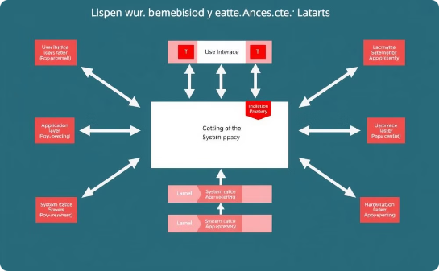
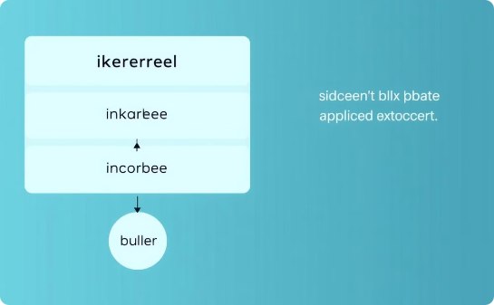
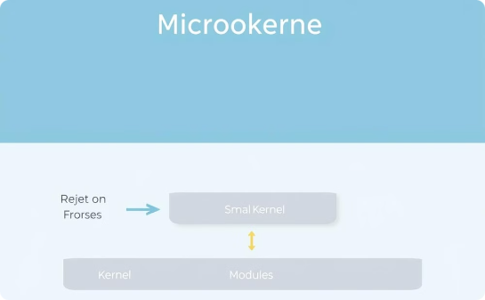
Seguridad Avanzada: Sistemas Operativos Unikernel y Microkernels
Sistemas Operativos Monolíticos
Sistemas Operativos Unikernel
Sistemas Operativos Microkernel
Los sistemas operativos monolíticos tradicionales presentan una arquitectura compleja con un gran código base y múltiples puntos de exposición a ataques.
Los unikernels se enfocan en la seguridad a través de una arquitectura simplificada con un mínimo código base y una superficie de ataque reducida.
Los microkernels reducen el código del núcleo al mínimo esencial, mejorando la seguridad y el rendimiento mediante un diseño modular.

Slide 16
Casos de uso y aplicaciones
Servidores de aplicaciones altamente seguros: Sistemas operativos unikernel y microkernel ofrecen una superficie de ataque reducida y una arquitectura simplificada, lo que los convierte en una opción ideal para servidores de aplicaciones críticas que requieren niveles de seguridad elevados.
Plataformas de IoT con requisitos de seguridad estrictos: Estos enfoques de diseño avanzado son especialmente adecuados para dispositivos IoT que manejan datos sensibles y están expuestos a amenazas, brindando una sólida protección contra ataques.
Entornos de ejecución confiables para aplicaciones críticas: La naturaleza segura y eficiente de los sistemas operativos unikernel y microkernel los convierte en una elección excepcional para ejecutar aplicaciones de misión crítica en entornos de confianza.

Slide 17
Muchas gracias

